Slide 1
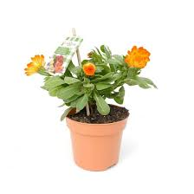
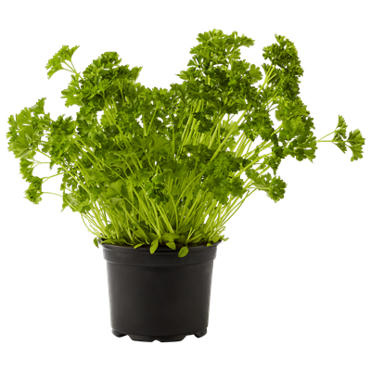
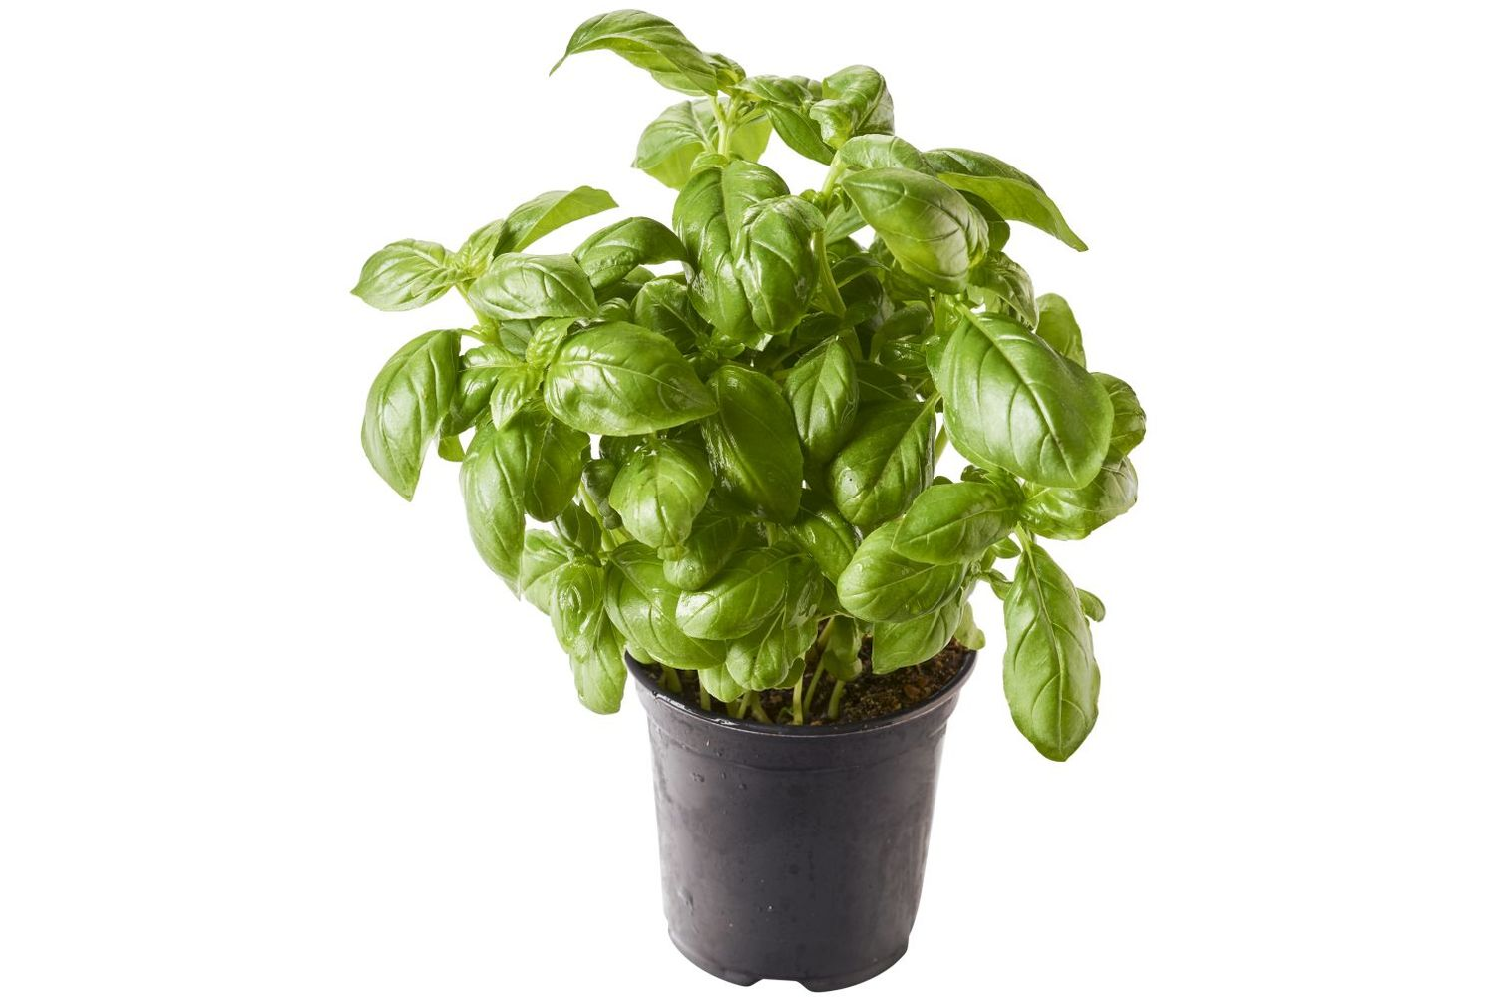
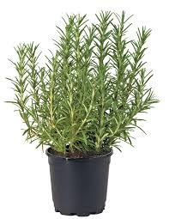
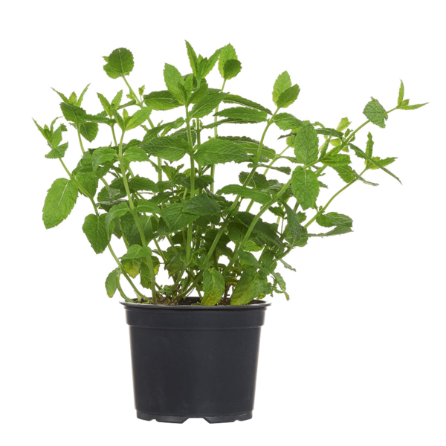
Plantenkennis 2 25 kruiden
Notes:
Zijn er 29…

Slide 2
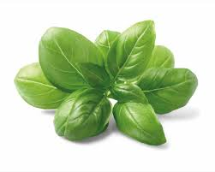
Ocimum basilicum
basilicum
Basilicum heeft een sterke geur en aroma en wordt vooral veel in de Italiaanse keuken

Slide 3
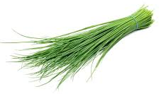
Allium schoenoprasum
bieslook
Frisse ui-achtige smaakmaker

Slide 4
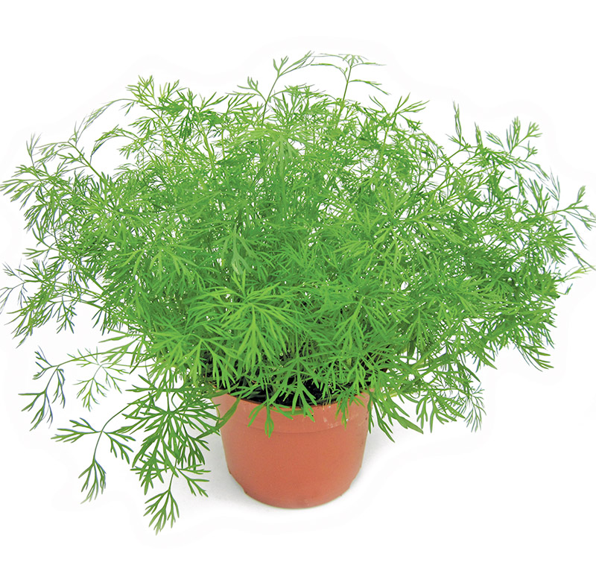
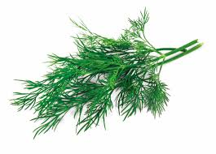
Anethum graveolens
dille
Wordt gebruikt in soepen en sauzen, licht slaapverwekkend

Slide 5
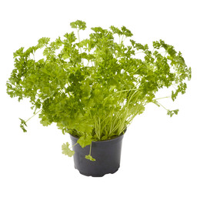
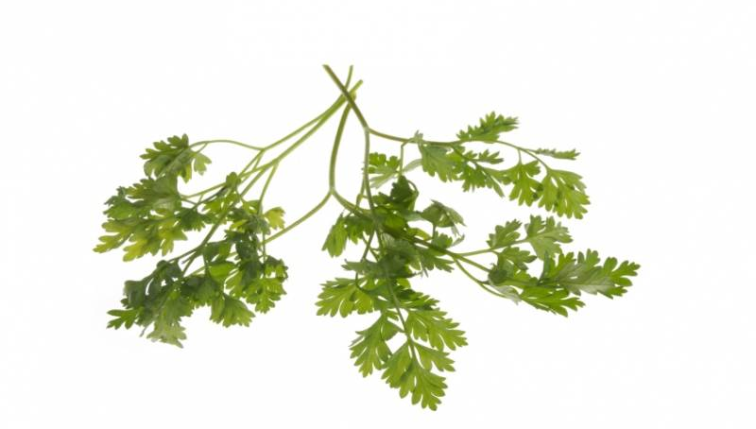
Anthriscus cerefolium
kervel
Licht zoete, anijsachtige smaak. Wordt vooral in soepen en salades gebruikt.

Slide 6
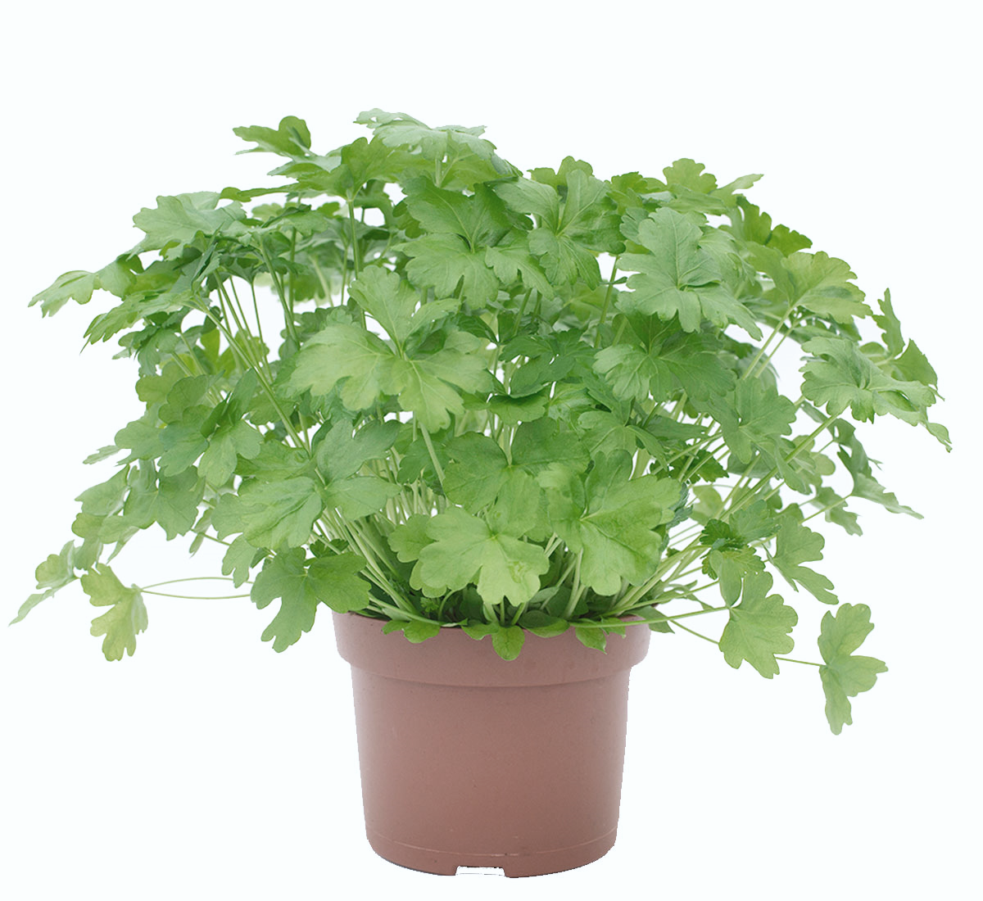
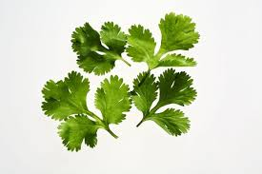
Coriandrum savitum
koriander
Koriander geeft een zachtzoete, anijsachtige smaak aan stoofschotels, kipgerechten en sauzen

Slide 7
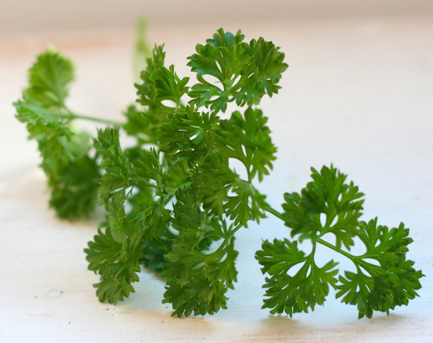
Petroselinum crispum
peterselie
Peterselie wordt vooral gebruikt als garnering bij soep en salades

Slide 8
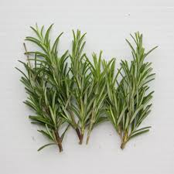
Rosmarinus officinalis
rozemarijn
Wordt veel gebruikt in Italiaanse gerechten. Stimuleert de doorbloeding

Slide 9
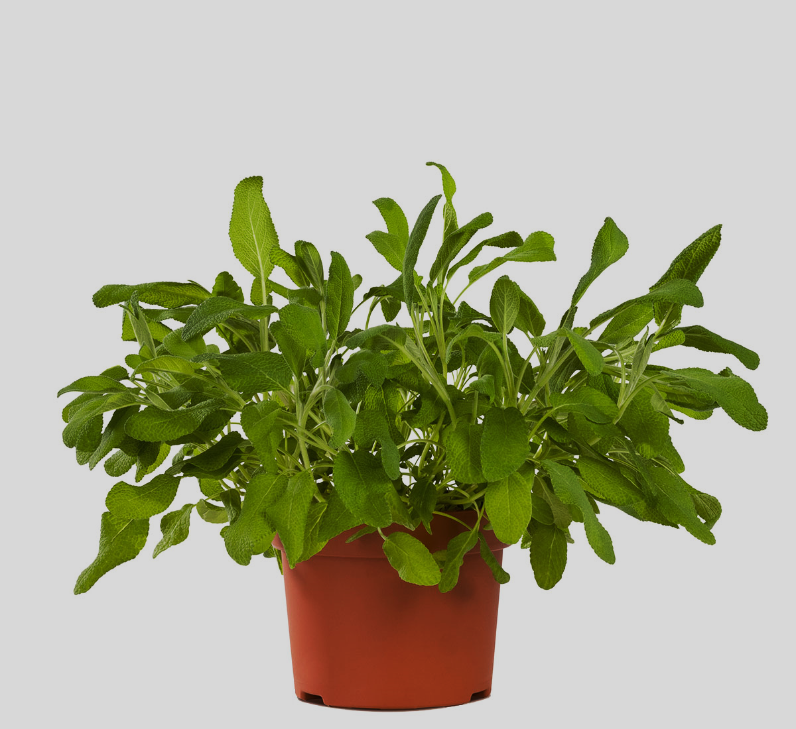
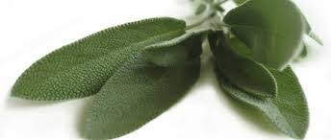
Salvia officinalis
salie
Geeft een scherpe smaak, zeer aromatisch. Werkt ontsmettend, goed tegen ontstekingen aan slijmvlies

Slide 10
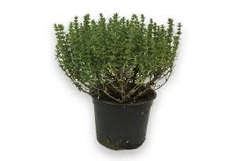
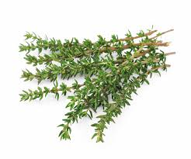
Thymus vulgaris
tijm
Wordt veel gebruikt in Italiaanse gerechten. Stimuleert de doorbloeding

Slide 11
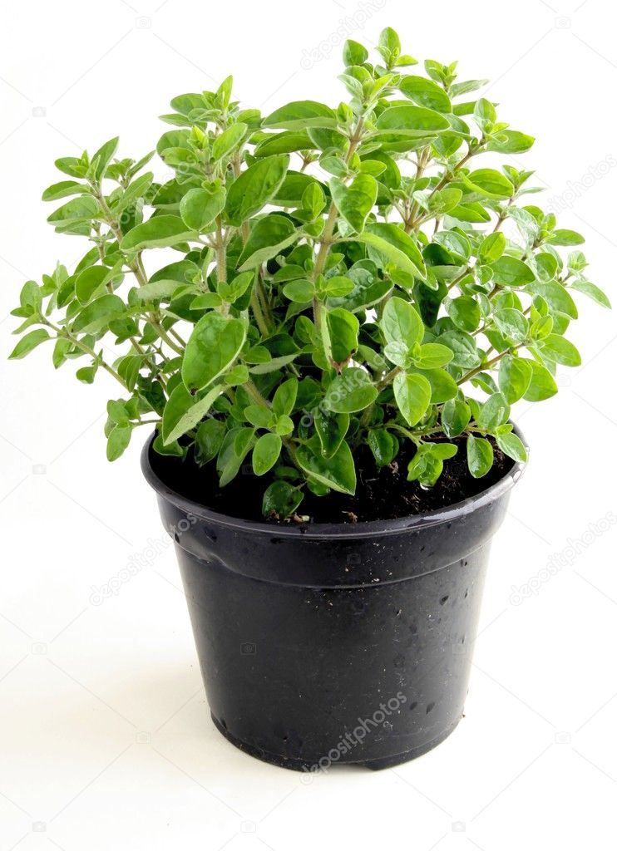
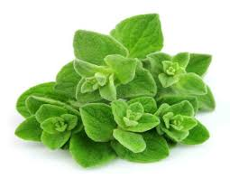
Origanum vulgare
wilde marjolijn/oregano
Heeft een kruidige, zoete smaak. Wordt veel op piza’s gebruikt. Heeft een ontsmettende werking

Slide 12
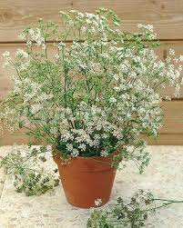
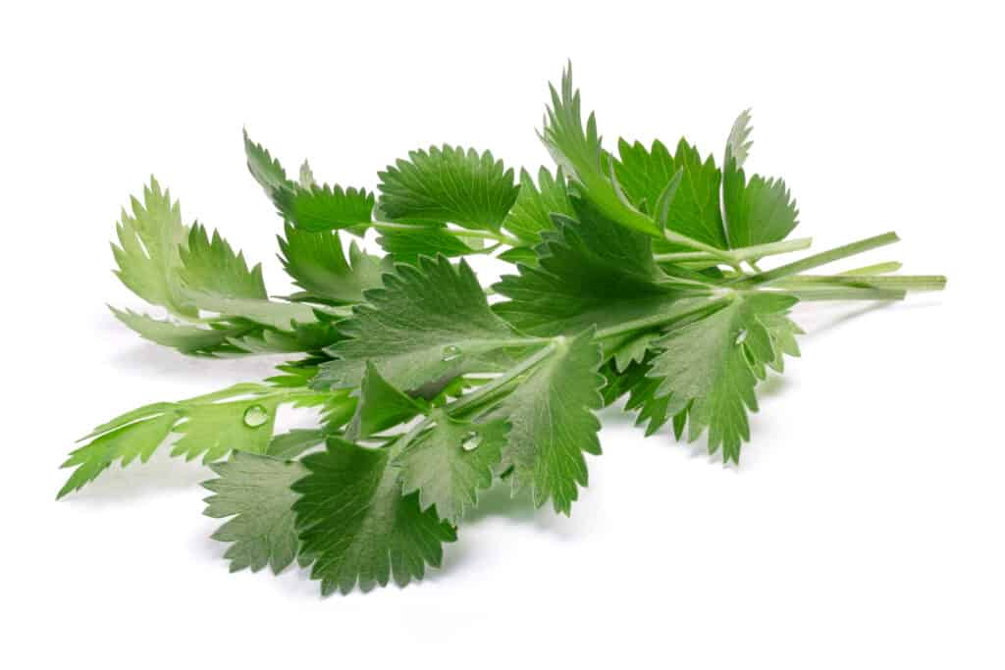
Pimpinella anisum
anijs
Aromatiserend kruid voor in de keuken en dranken. Werkt stimulerend voor de spijsvertering

Slide 13
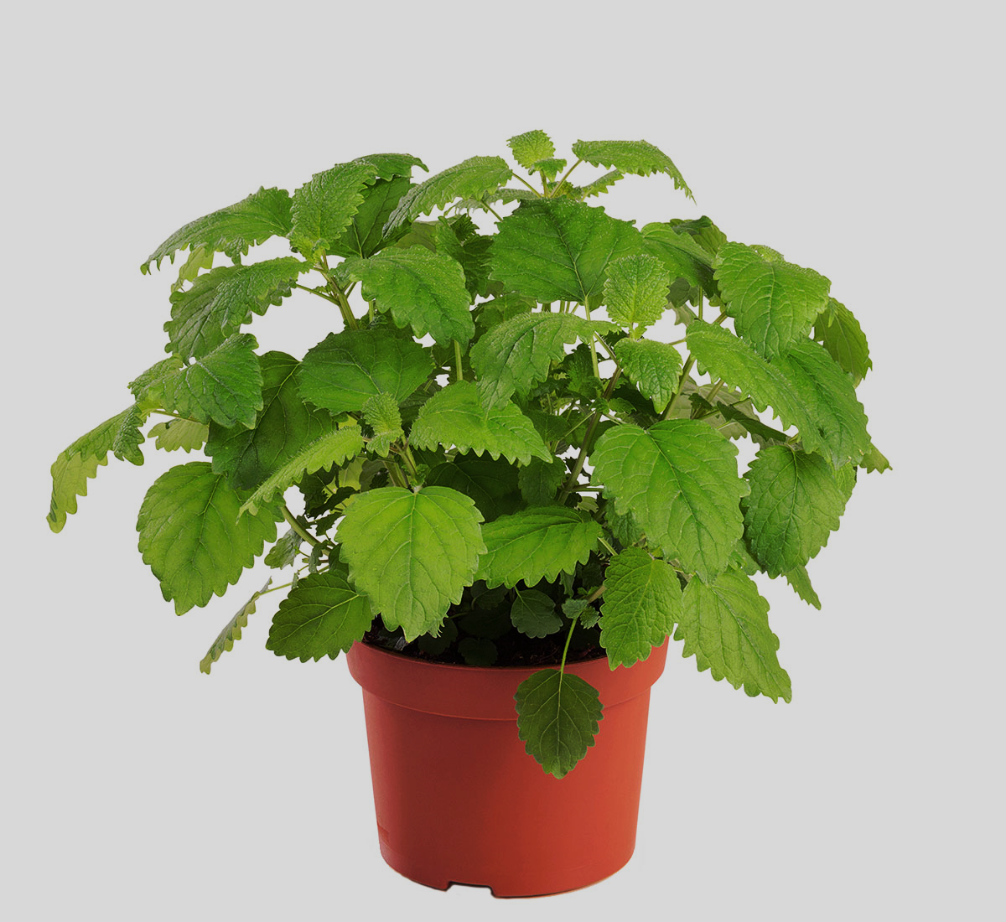
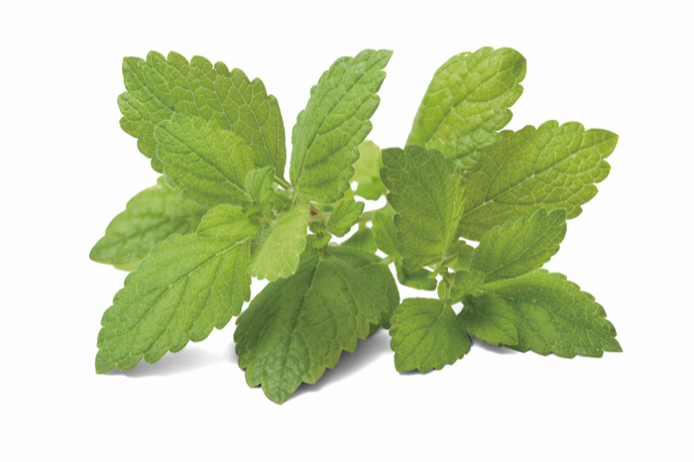
Melissa officinalis
ciroenmelisse
Smaakmaker in soepen, sauzen en bij vis

Slide 14
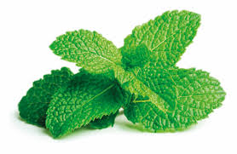
Mentha
munt
Wordt veel gebruikt in thee en als garnering van salades en groente

Slide 15
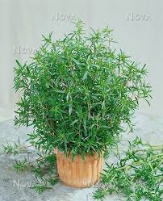
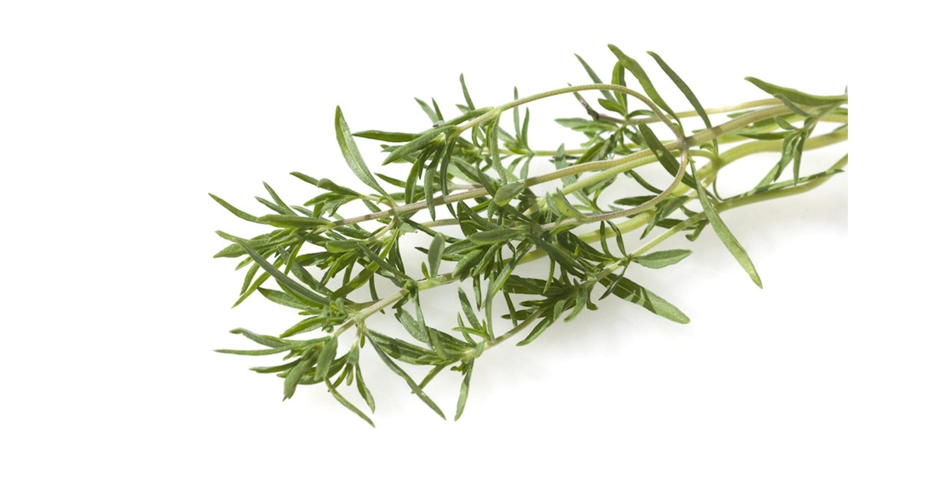
Satureja hortensis
bonenkruid
Smaakt pikant. Werkt stimulerend voor de darmen, ontstekend remmend.

Slide 16
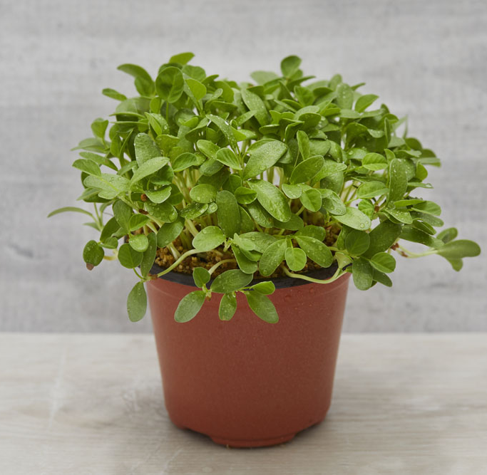
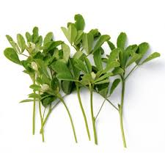
Trigonella foenum-graecum
fenegriek
Zaden en bladeren hebben een kruidige, bittere smaak

Slide 17
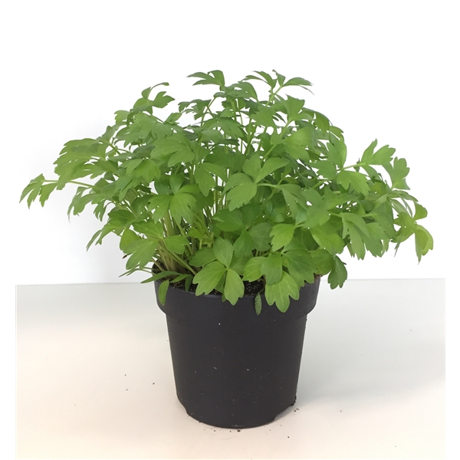
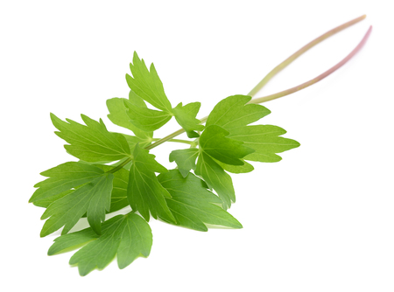
Levisticum officinale
lavas, maggikruid
Heeft een selderij-achtige smaak, smaakversterker. Werkt verlichtend bij spijsverteringsproblemen

Slide 18
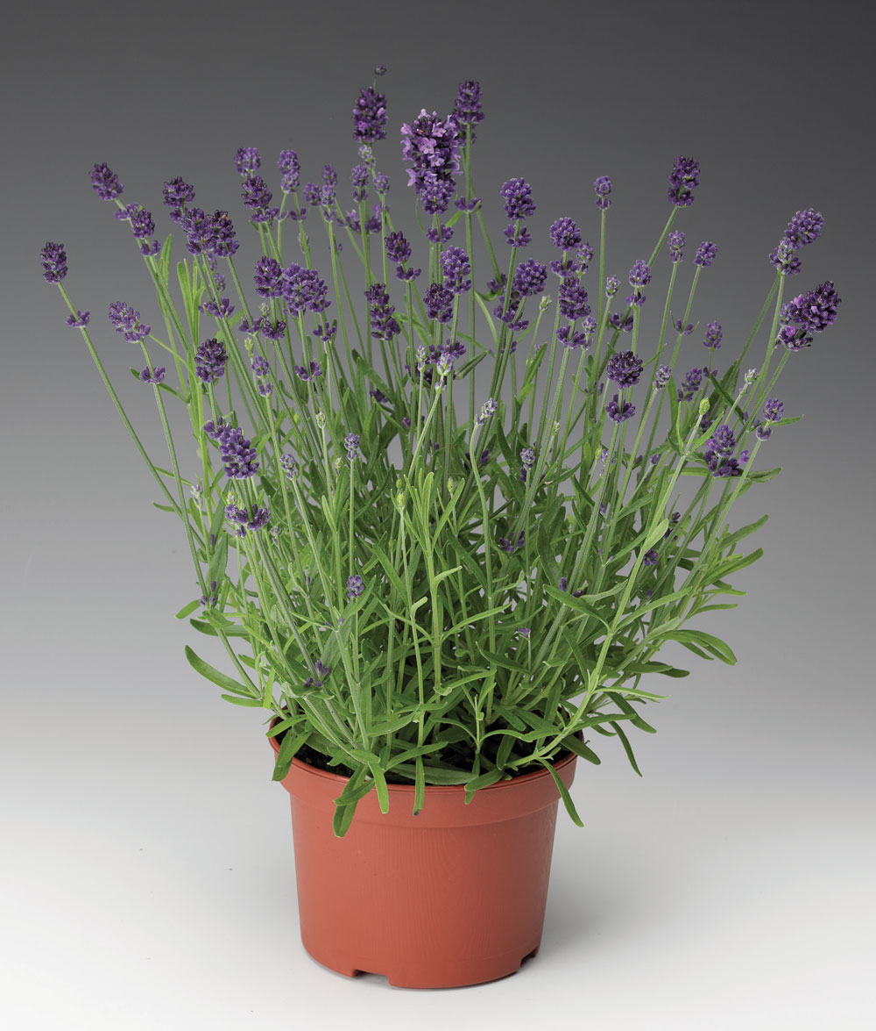
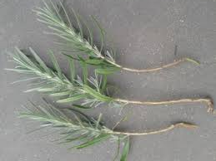
Lavandula angustifolia
lavendel
Wordt gebruikt bij kaas en groente. Werkt rustgevend en verlichtend

Slide 19
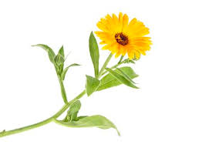
Calendula officinalis
goudsbloem
Wordt gebruikt in soepen. Goed voor gal en lever, is wondsamentrekkend en huidherstellend

Slide 20
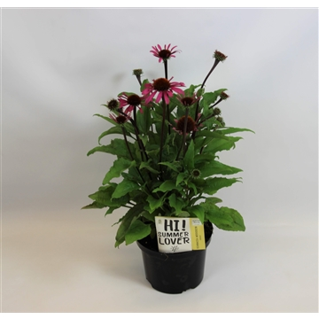
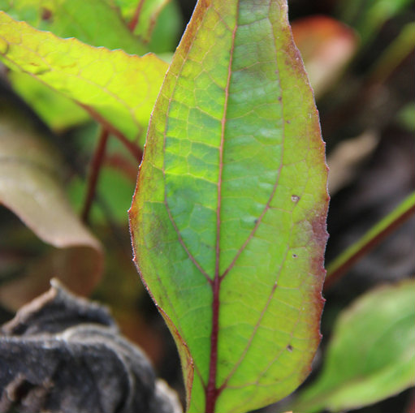
Echinacea purpurea
rode zonnehoed
Goed tegen griep en verkoudheid

Slide 21
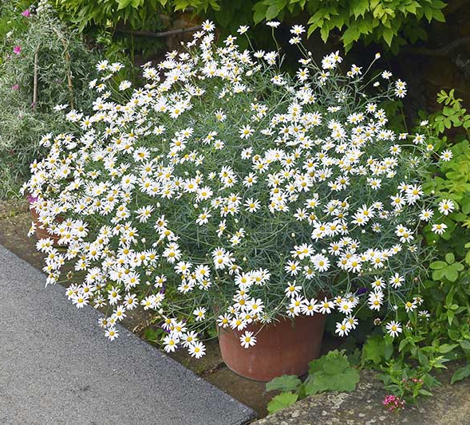
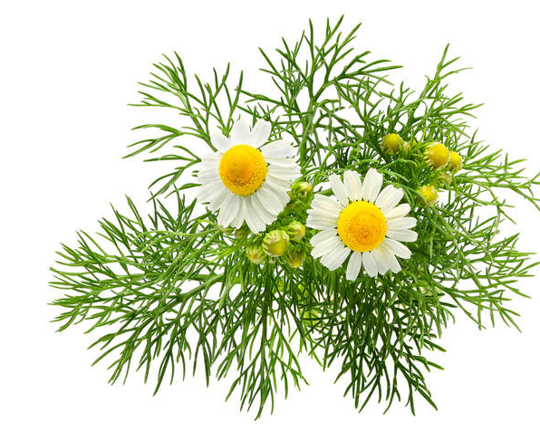
Matricaria chamomilla
kamille
Wordt gebruikt voor thee. Heeft een ontstekingsremmend effect

Slide 22
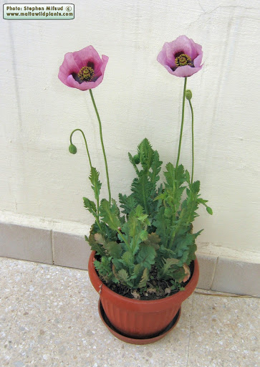
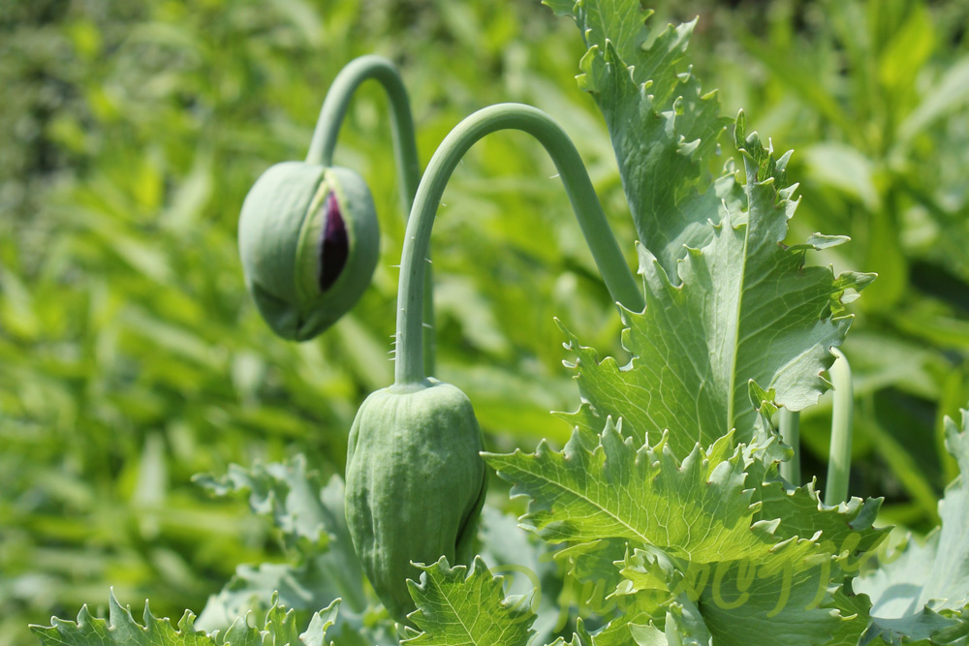
Papaver somniferum
slaapbol
De zaadjes worden gebruikt als maanzaad. Uit gedroogd melksap kan opium worden gemaakt

Slide 23
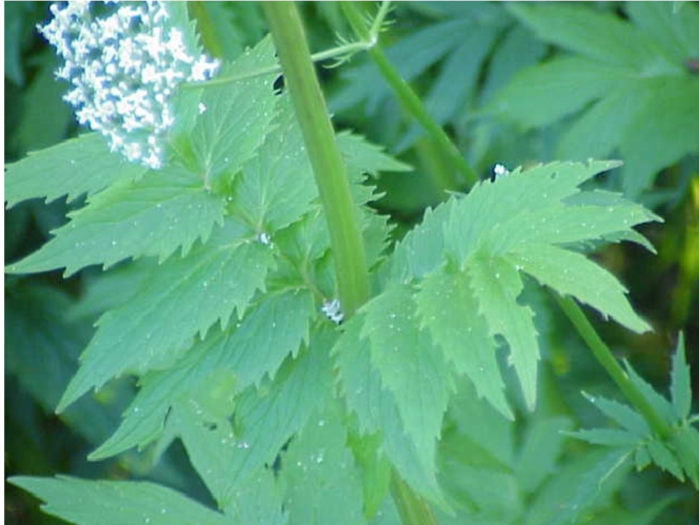
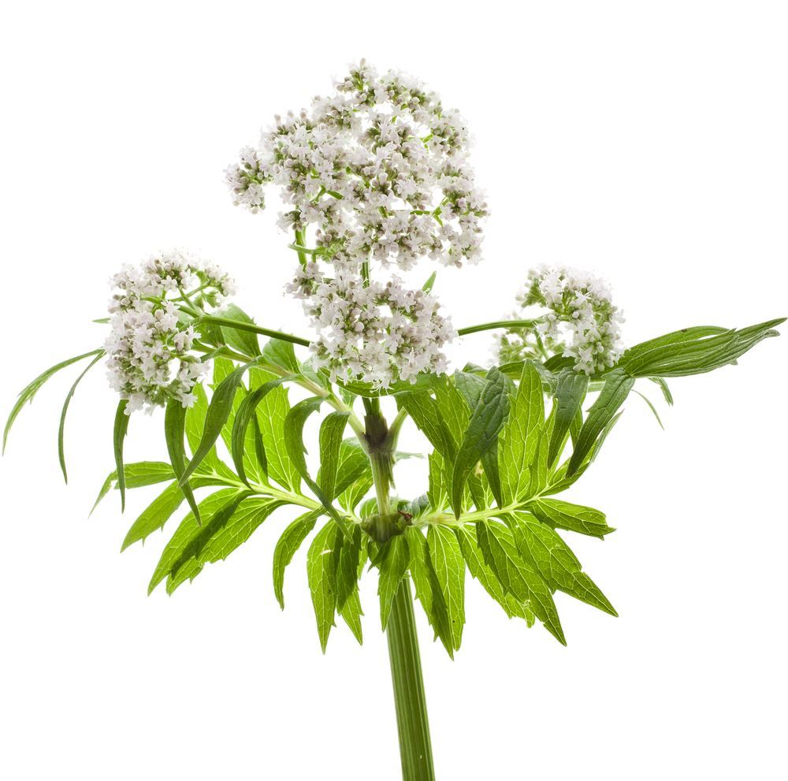
Valeriana officinalis
valeriaan
Is krampstillend. Wordt ook gebruikt tegen slaapproblemen en angsten

Slide 24
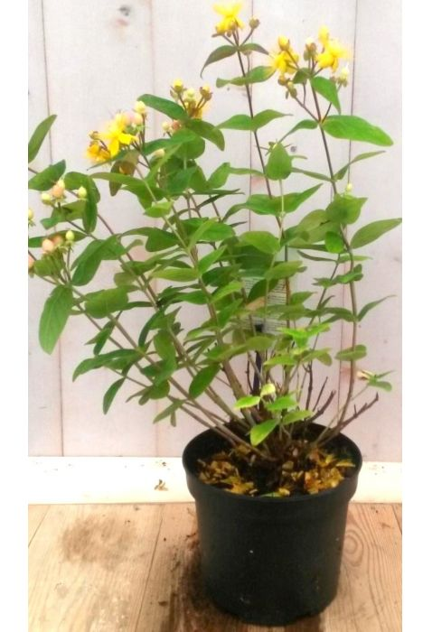
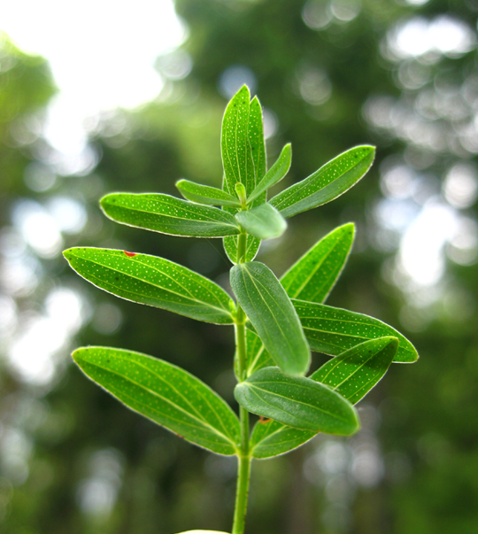
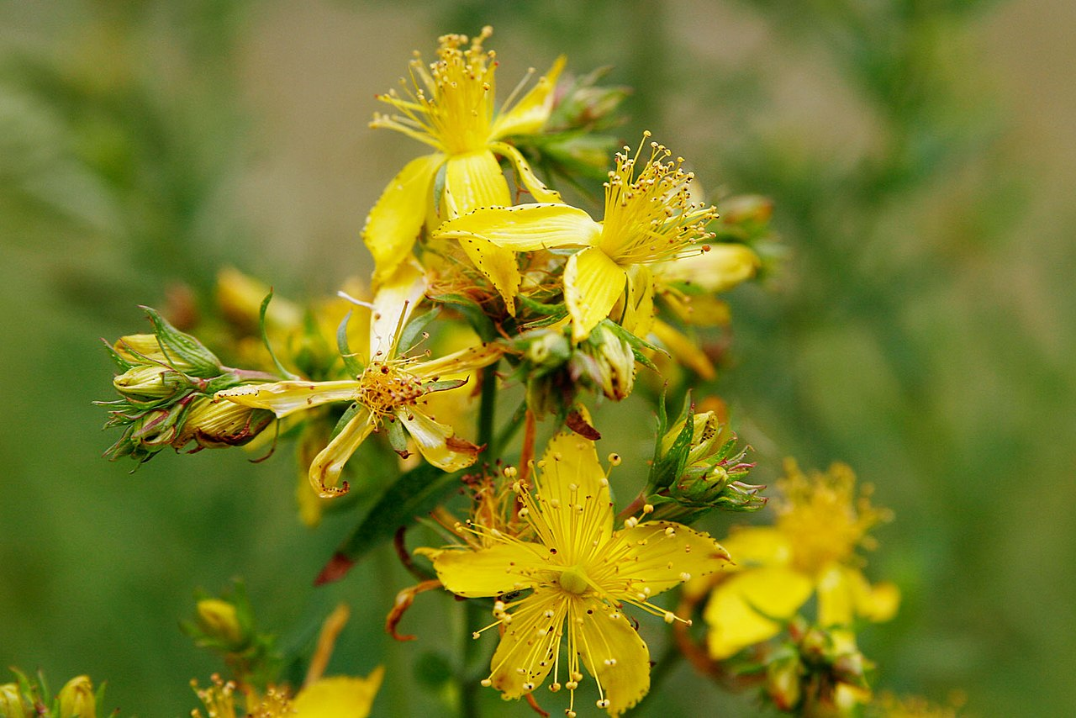
Hypericum perforatum
st. janskruid
Wordt gebruikt tegen milde of matige depressies

Slide 25
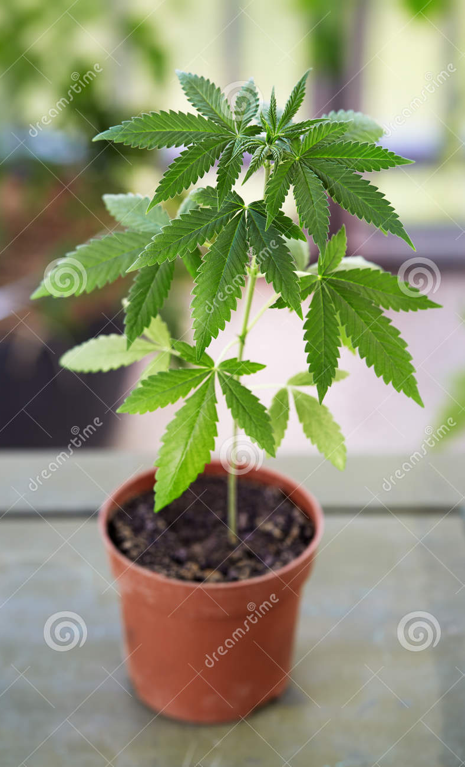
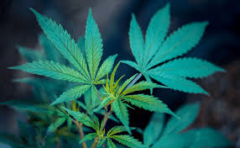
Cannabis savita
hennep
Als medicijn tegen chronische pijn. Is roesverwekkend

Slide 26
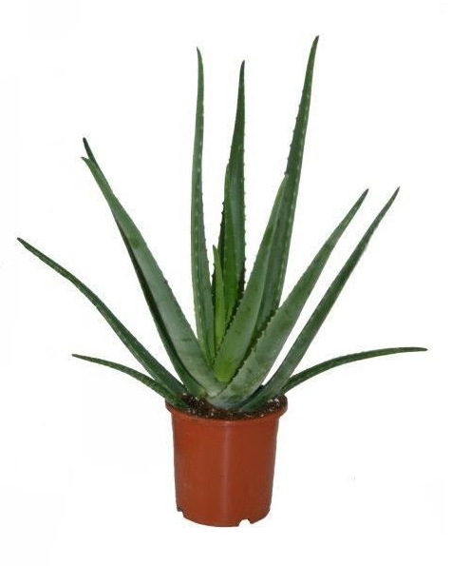
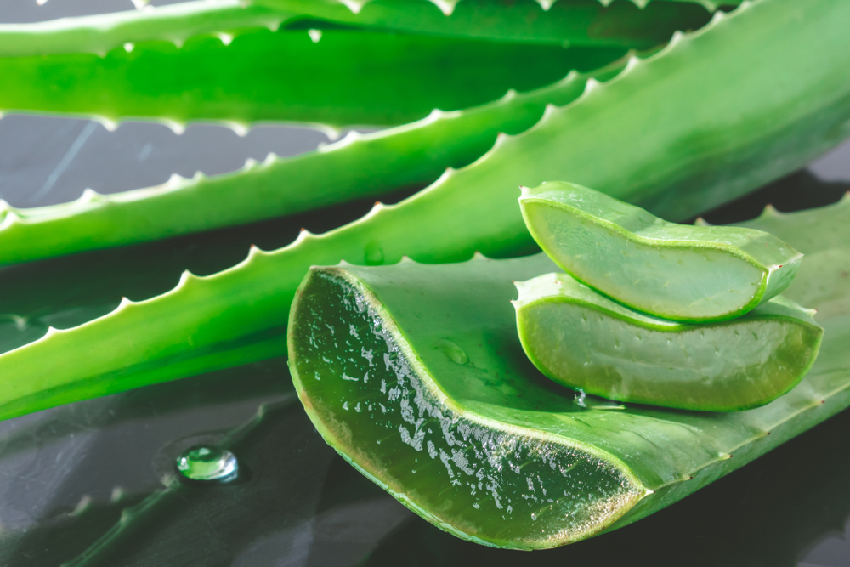
Aloë Vera
wonderplant
Het geleiachtig vocht uit de bladeren wordt gebruikt tegen snijwonden, zonnebrand en schaafwonden

